Slide 1
12.1 Web安全威胁
目前，互联网上的应用大部分都是基于Web的，所以Web安全是目前互联网上最大的安全。
Web安全威胁（按照Web访问结构划分）：
对Web服务器的安全威胁：SQL注入等
对Web浏览器的安全威胁：XSS等
对通信信道的安全威胁：被动攻击（窃听）、重放、中间人等

Slide 2
12.2 Web安全的实现方法
Web安全的实现方法：
基于网络层实现：IPSec等
基于传输层实现：SSL/TLS等
基于应用层实现：SET、PGP、S/MIME、SSH等
从中可以看出，由于TCP/IP协议已经不可能进行修改，因此对于Web安全的解决方案就是各种“打补丁”。

Slide 3
12.3 SSL和TLS
安全套接层协议（Secure Sockets Layer，SSL）及其继任者传输层安全协议（Transport Layer Security，TLS）是为网络通信提供安全及数据完整性的一种安全协议，它们在传输层对网络连接进行安全保障。
HTTPS简单地说，就是HTTP + SSL/TLS。
SSL/TLS协议的三个特性（p.194）：
传输加密：解决机密性问题（防止窃听等被动攻击）
校验机制：解决完整性问题（防止信息被篡改）
提供数字证书：解决认证性问题（防止冒充和抵赖）

Slide 4
SSL/TLS的历史
1994：SSL1.0（NetScape公司，未发布）
1995：SSL2.0（发现严重漏洞）
1996：SSL3.0（大规模应用）
1999：互联网标准化组织（ISOC）接替NetScape，发布了SSL的升级版TLS1.0
2006年和2008年：TLS进行了两次升级，分别为TLS1.1和TLS1.2
2018年8月，TLS1.3
TLS1.0通常被标示为SSL3.1，TLS1.1为SSL3.2，TLS1.2为SSL3.3

Slide 5
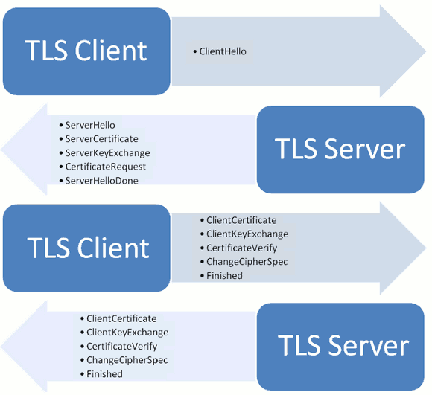
SSL协议的运行机制
SSL/TLS的基本过程如下：
Client向Server索要并验证密钥
双方协商生成对话密钥
双方采用对话密钥进行加密通讯
其中1、2步被称为：握手阶段（handshake），此阶段的通信是明文的。握手阶段结束之后，双方进入加密通信阶段，此时使用的是普通的HTTP协议。

Slide 6
资料
SSL/TLS协议运行机制的概述（http://www.ruanyifeng.com/blog/2014/02/ssl_tls.html）
图解SSL/TLS协议（http://www.ruanyifeng.com/blog/2014/09/illustration-ssl.html）
HTTPS要比 HTTP多用多少服务器资源？（https://www.zhihu.com/question/21518760/answer/19698894）
在迁移到HTTPS之前需要考虑的事情（https://zhuanlan.zhihu.com/p/25558110）
HTTPS系列干货（一）：HTTPS 原理详解（https://zhuanlan.zhihu.com/p/27395037）
传输层安全协议抓包分析之SSL/TLS（https://www.freebuf.com/articles/network/116497.html）

Slide 7
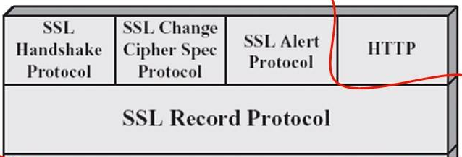
SSL协议栈
SSL协议栈分为两层：
SSL记录协议
SSL握手协议、SSL更改密码协议、SSL警告协议
其中SSL记录协议和SSL握手协议是SSL协议栈中最重要的两个协议。
握手协议用于在Client和Server之间建立起安全连接前，建立一个连接双方的安全通道，并能够通过特定的加密算法相互鉴别。
记录协议用于封装高层的协议，执行数据的安全传输。

Slide 8
12.4 OpenSSL
OpenSSL是SSL协议的一个免费实现，采用C语言编写，具有可移植性好、多种操作系统支持、支持大部分主流加密算法等优点。
OpenSSL与“心脏滴血”（Heartbleed）攻击：
https://www.freebuf.com/articles/network/32171.html
https://www.zhihu.com/question/23328658/answer/24241031
https://zhuanlan.zhihu.com/p/19722474
https://www.zhihu.com/question/23328658/answer/24236735

